Slide 1
Security
Slide perkuliahan
SISTEM OPERASI
Sumber :
- Modern Operating System, Tanenbaum
Operating System, Internal and Design Principles, William Stallings
Ken Kinanti Purnamasari

Slide 2
Security
Security or Protection
Keamanan atau Perlindungan

Slide 3
SECURITY ENVIRONMENT

Slide 4
Security Environment
Threats (ancaman)
Intruders (penyusup)
Data Loss (kehilangan data)

Slide 5
Threats (Ancaman)
GOALs of Computer System | THREAT
Kerahasiaan data (confidentiality) | Pembongkaran data (exposure )
Integritas data (integrity) | Kerusakan data (tampering )
Ketersediaan Data (availability) | Penolakan layanan (Denial-of-service )
Pengecualian untuk orang luar (exclusion) | Pengambilan alih oleh virus (system takeover )

Slide 6
Intruders (Penyusup)
Passive Intruders
membaca file yang tidak boleh diakses
Active Intruders
membaca & mengubah file yang tidak boleh diakses

Slide 7
Intruders (Penyusup)
Kategori umum penyusupan :
Pengintipan sederhana oleh user non-teknis
Pengintipan oleh ‘orang dalam’ institusi
Pengintipan untuk menghasilkan uang
Pengintipan untuk tujuan komersial/militer

Slide 8
Data Loss (Kehilangan data)
Penyebab :
Bencana Alam & Perang
(gempa bumi, banjir, kerusuhan, perang antar negara)
Kesalahan Hardware / Software
(CPU rusak, Disk tidak bisa dibaca, Telekomunikasi error,
Bug program)
Kesalahan Manusia
(Kesalahan data masukan, Kesalahan pemilihan program
yang akan di-run, Disk hilang)

Slide 9
SECURITY MECHANISM

Slide 10
Domain
Prinsip need to know / POLA (Principle of Least Authority)
“suatu proses hanya boleh mengakses objek yang dibutuhkan untuk mengerjakan tugasnya.”

Slide 11
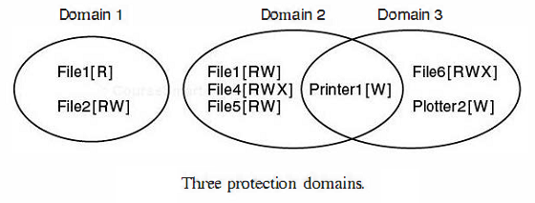
Domain
Protection Domain : spesifikasi resource yang boleh diakses
Contoh : 3 domain, 3 hak akses (Read, Write, eXecute)
Di UNIX, domain = user

Slide 12
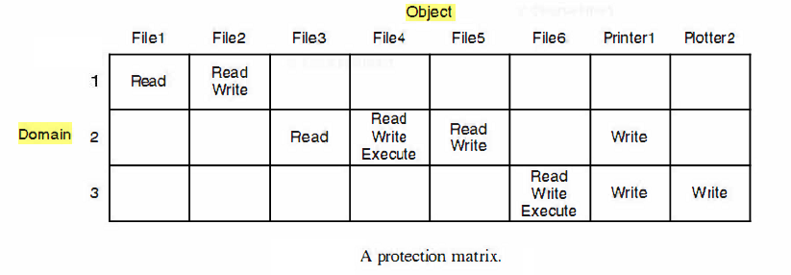
Domain
Protection Matrix

Slide 13
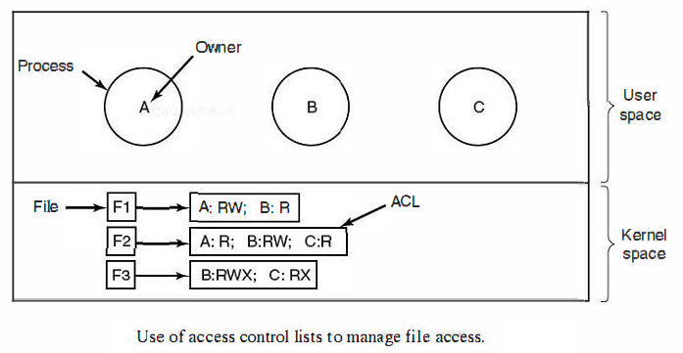
ACL (Access Control List)
→ by column

Slide 14
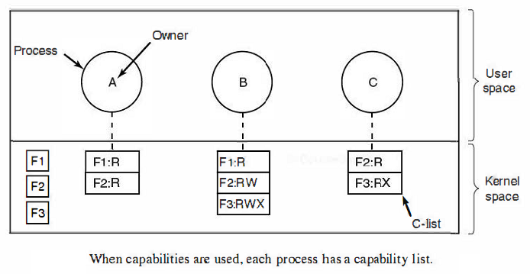
C-List (Capability List)
→ by row

Slide 15
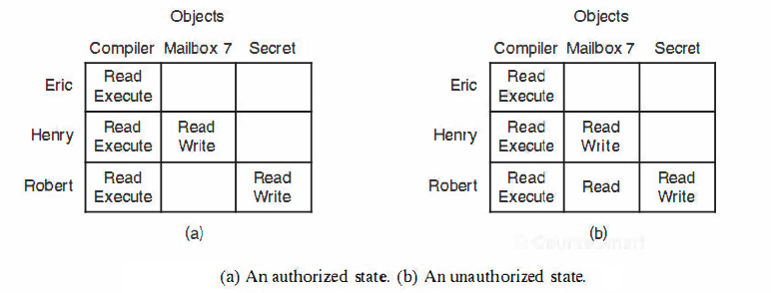
Formal Models

Slide 16
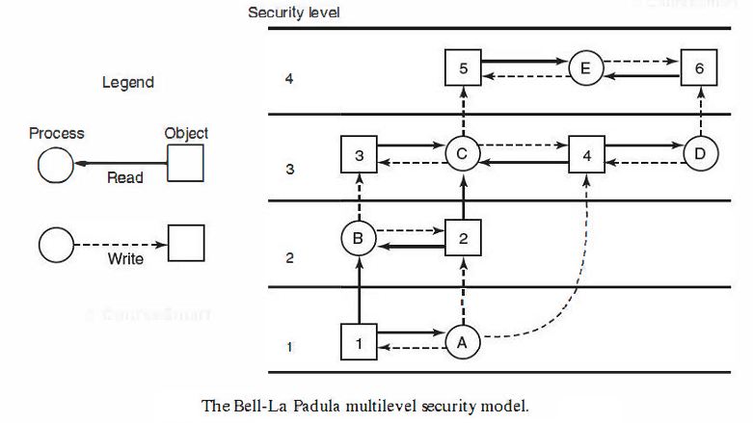
Multilevel Security
→ Model Bell-La Padula

Slide 17
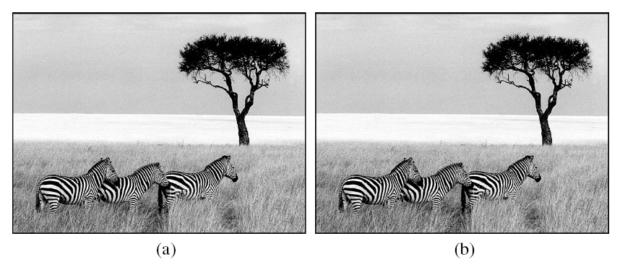
Covert Channel
Steganografi
Jumlah bit : 1024 x 768 pixel x 3 x 8 bit
Bit minor : 1024 x 768 x 3 bit = 294,912 byte

Slide 18
CRYPTOGRAPHY

Slide 19
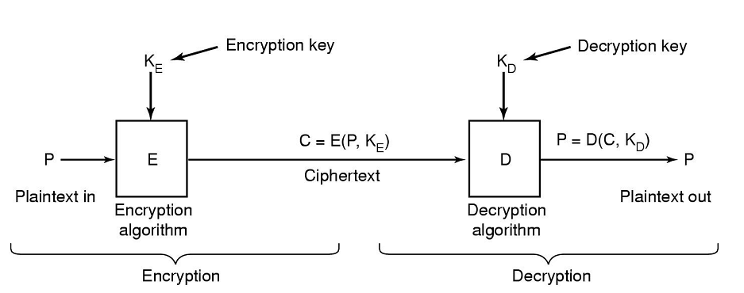
Kriptografi Dasar
Plaintext & Ciphertext
Kunci Enkripsi
Kunci Dekripsi
Input Plaintext
Ciphertext
Output
Plaintext
Algoritma
Enkripsi
Algoritma
Dekripsi
Enkripsi
Dekripsi
Plaintext : Teks sumber | Ciphertext : Teks terenkripsi

Slide 20
Kriptografi (secret-key)
Monoalphabetic Substitution
Plaintext | A | B | C | D | E | F | G | H | I | J | K | L | M | N | O | P | Q | R | S | T | U | V | W | X | Y | Z
Ciphertext | Q | W | E | R | T | Y | U | I | O | P | A | S | D | F | G | H | J | K | L | Z | X | C | V | B | N | M
Ciphertext | A | B | C | D | E | F | G | H | I | J | K | L | M | N | O | P | Q | R | S | T | U | V | W | X | Y | Z
Plaintext | K | X | V | M | C | N | O | P | H | Q | R | S | Z | Y | I | J | A | D | L | E | G | W | B | U | F | T

Slide 21
Kriptografi (public-key)
Public Key : Kunci Enkripsi
Private Key : Kunci Dekripsi

Slide 22
AUTHENTICATION

Slide 23
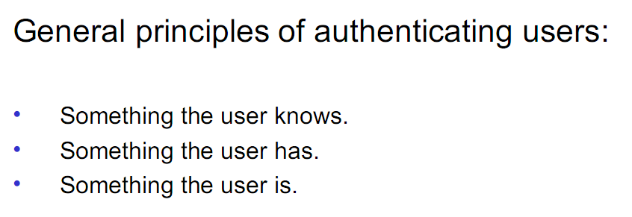
Autentikasi

Slide 24
Autentikasi (password)
Successful Invalid Invalid

Slide 25
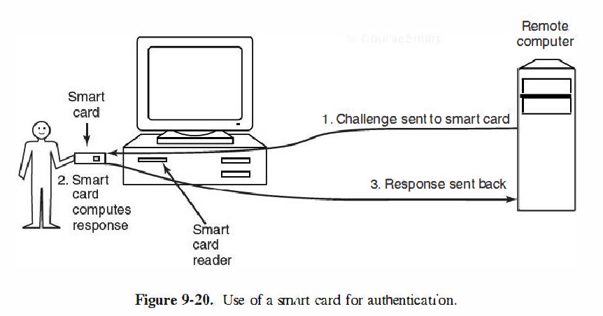
Autentikasi (Objek fisik)

Slide 26
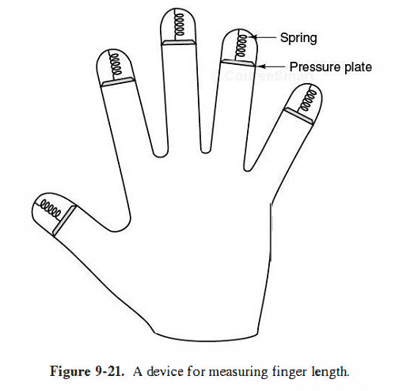
Autentikasi (biometrik - finger length)

Slide 27
Autentikasi (password - cracked)

Slide 28
ATTACKS
(Insider Attacks, Exploiting Code Bugs, Malware)

Slide 29
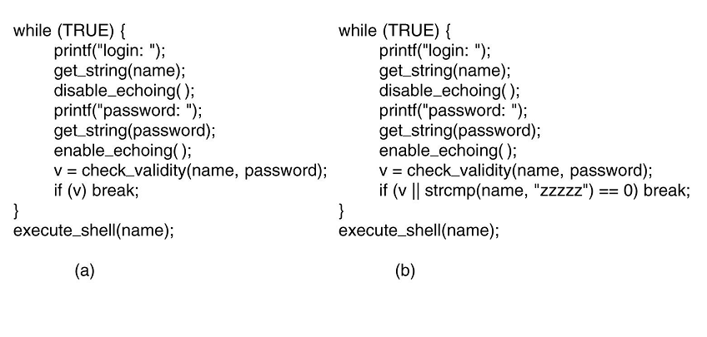
Trap Door
Normal Code Code with Trap Door

Slide 30
Login Spoofing
Correct Login Phony Login

Slide 31
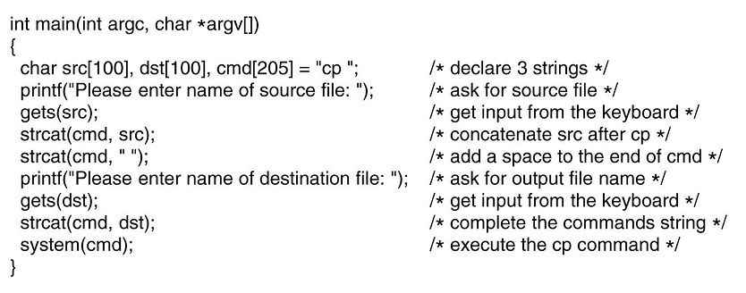
Code Injection
Kode yang memungkinkan Code Injection

Slide 32
VIRUS
Companion virus
Executable program virus
Parasitic virus
Memory-resident virus
Boot-sector virus
Device driver virus
Macro virus
Source code virus

Slide 33
ROOTKIT
Rootkit : software yang menyembunyikan proses, file, data dari OS yang ditempatinya.
Sering mengubah bagian OS & menginstal dirinya sendiri sebagai driver atau modul kernel.
Digunakan intruders untuk membantu menyusup & menyembunyikan aksi sehingga tidak terdeteksi.

Slide 34
ROOTKIT
Jenis-jenis Rootkit :
Firmware rootkit
Hypervisor rootkit
Kernel rootkit
Library rootkit
Application rootkit

Slide 35
Malicious Software
Needs Host Program
Independent
Trap Doors
Logic Bombs
Trojan Horse
Virus
Worm
Zombie

Slide 36
DEFENSE

Slide 37
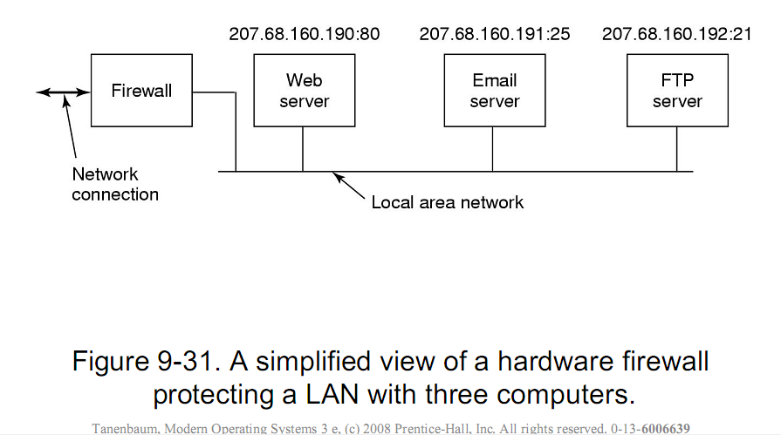
Firewall

Slide 38
TUGAS KELOMPOK
Makalah Security :
Buffer Overflow Attacks
Format String Attacks
Dangling Pointers
Null Pointer Dereference Attacks
Integer Overflow Attacks
Command Injection Attacks
Time of Check to Time of Use Attacks

Slide 39
TUGAS
Makalah Security :
Logic Bombs
Back Doors
Login Spoofing
Trojan Horses
Virus & Worm
Spyware
Rootkits

